Slide 1
ServiceHub API
Cadastro de usuários com Spring Boot
Checkpoint 1
Notes:
Apresentação de 8 a 10 minutos. Introduzir o projeto da disciplina de Desenvolvimento Backend com Java. A entrega usa Java 25, Spring Boot 4.1.1, PostgreSQL 15 e SpringDoc 3.1.1. Fonte: pom.xml, compose.yaml e Aula 06, slides 4–7.

Slide 2
Contexto e escopo
Uma plataforma para conectar clientes e prestadores de serviços
O checkpoint entrega o cadastro de usuários: criar, consultar, substituir dados, atualizar parcialmente e excluir.
O modelo de dados também prepara serviços, pedidos e avaliações para as próximas etapas.
2
Notes:
Explicar a plataforma de serviços e o papel dos usuários como participantes. O recurso HTTP completo deste checkpoint é Usuário. ServiceOffering, ServiceRequest e Review têm entidades e persistência preparadas, mas ainda não têm controllers. JWT e papéis de acesso pertencem a etapas futuras. Fonte: README.md e Aula 1, slide 15.

Slide 3
Arquitetura e persistência
Camada | Responsabilidade
Controller | Receber HTTP e converter DTOs
Service | Validar, aplicar regras e controlar transações
Repository | Consultar e persistir com Spring Data JPA
PostgreSQL | Manter registros e relacionamentos
Flyway versiona o schema. Hibernate valida o mapeamento.
3
Notes:
Mostrar no código a delegação de UserController para UserService. As validações e o hash ficam no serviço. JpaRepository acessa PostgreSQL. Flyway executa V1–V4 e Hibernate usa ddl-auto=validate. As migrations incluem users, services, service_requests e reviews. Fonte: src/main/java/com/servicehub e src/main/resources/db/migration.

Slide 4
CRUD de usuários
Método | Caminho | Sucesso
POST | /api/users | 201
GET | /api/users | 200
GET | /api/users/{id} | 200
PUT | /api/users/{id} | 200
PATCH | /api/users/{id} | 200
DELETE | /api/users/{id} | 204
PUT completo e PATCH parcial com contratos distintos
4
Notes:
POST e PUT exigem fullName, email e password. PUT substitui os dados editáveis; PATCH altera somente campos fornecidos e não nulos. DELETE retorna 204 sem corpo. O ID inexistente retorna 404. Fonte: UserController.java e UserService.java.

Slide 5
Validações e tratamento de erros
HTTP | Cenário
400 | Campos inválidos, JSON malformado ou ID inválido
404 | Usuário não encontrado
409 | E-mail duplicado ou conflito com dados vinculados
415 | Tipo de conteúdo diferente de JSON
Senhas recebem hash e nunca aparecem nas respostas.
5
Notes:
Nome, e-mail e senha são obrigatórios no cadastro. O nome suporta até 100 caracteres e o e-mail até 255. O e-mail é normalizado e deve ser único. A senha é armazenada como hash PBKDF2 com salt aleatório e não aparece na resposta. Os erros retornam timestamp, status, error, message e path. Fonte: UserService.java, PasswordHashService.java e GlobalExceptionHandler.java.

Slide 6
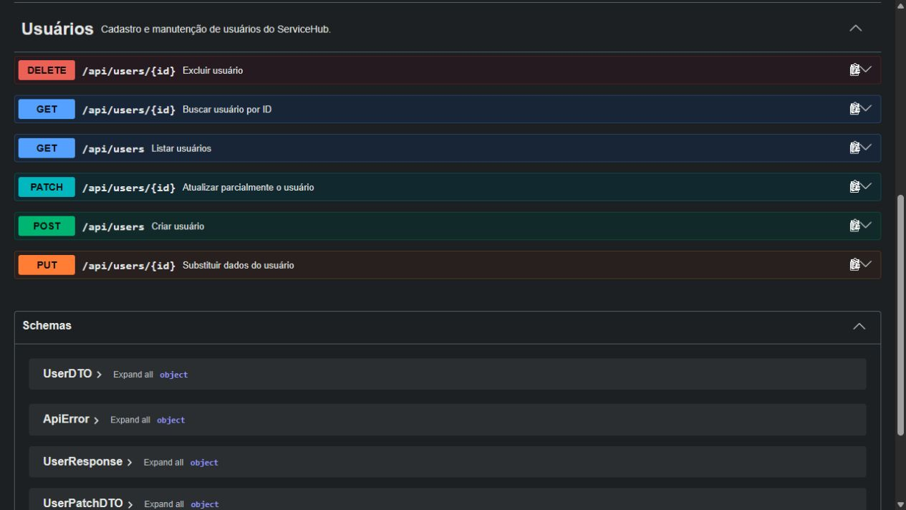
Documentação no Swagger
Interface: /swagger-ui.html | OpenAPI: /v3/api-docs
6
Notes:
Abrir http://localhost:8080/swagger-ui.html. Expandir POST e mostrar o exemplo, os campos obrigatórios e as respostas de erro. Mostrar UserResponse sem senha. A imagem é uma captura real da aplicação validada, com recorte para destacar o CRUD. Fontes: docs/evidencias/swagger.jpg e docs/openapi.json. Compatibilidade SpringDoc: https://springdoc.org/.

Slide 7
Resultados da validação
26 testes automatizados aprovados
Compilação, migrations, JPA, regras de negócio e OpenAPI
24 verificações HTTP aprovadas
CRUD e cenários de erro executados com PostgreSQL 15
Zero falhas e zero erros na suíte automatizada
7
Notes:
Executado mvnw.cmd clean verify com JDK 25: 26 testes e zero falhas/erros. O perfil test usa H2 em modo PostgreSQL e verifica migrations, relacionamentos, repositórios, regras de negócio, CRUD e OpenAPI. O script scripts/verify-api.ps1 executou 24 verificações HTTP sobre o PostgreSQL 15 real. Os registros temporários foram removidos. Fontes: docs/evidencias/junit-summary.json, docs/evidencias/http-validation.json e docs/VALIDACAO.md.

Slide 8
Demonstração e entrega
1. Criar e consultar um usuário
2. Atualizar dados e demonstrar um erro
3. Excluir e confirmar o retorno 404
4. Mostrar Controller, Service, Repository e testes
Entrega: projeto, slides e instruções de execução no ZIP
github.com/JoseHFilho/ServiceHub_API
8
Notes:
Reservar 3 a 4 minutos para as chamadas ao vivo, intercalando esta tela com Swagger e código. Criar usuário, copiar o ID, consultar, atualizar e excluir. Consultar o ID removido demonstra 404; repetir cadastro antes da exclusão demonstra 409. Antes da apresentação, seguir README.md e docs/ROTEIRO.md. A entrega local inclui código-fonte, configuração Docker, testes, evidências e estes slides. Repositório configurado: https://github.com/JoseHFilho/ServiceHub_API. As alterações locais precisam ser publicadas para uma entrega exclusivamente por link.

